Slide 1
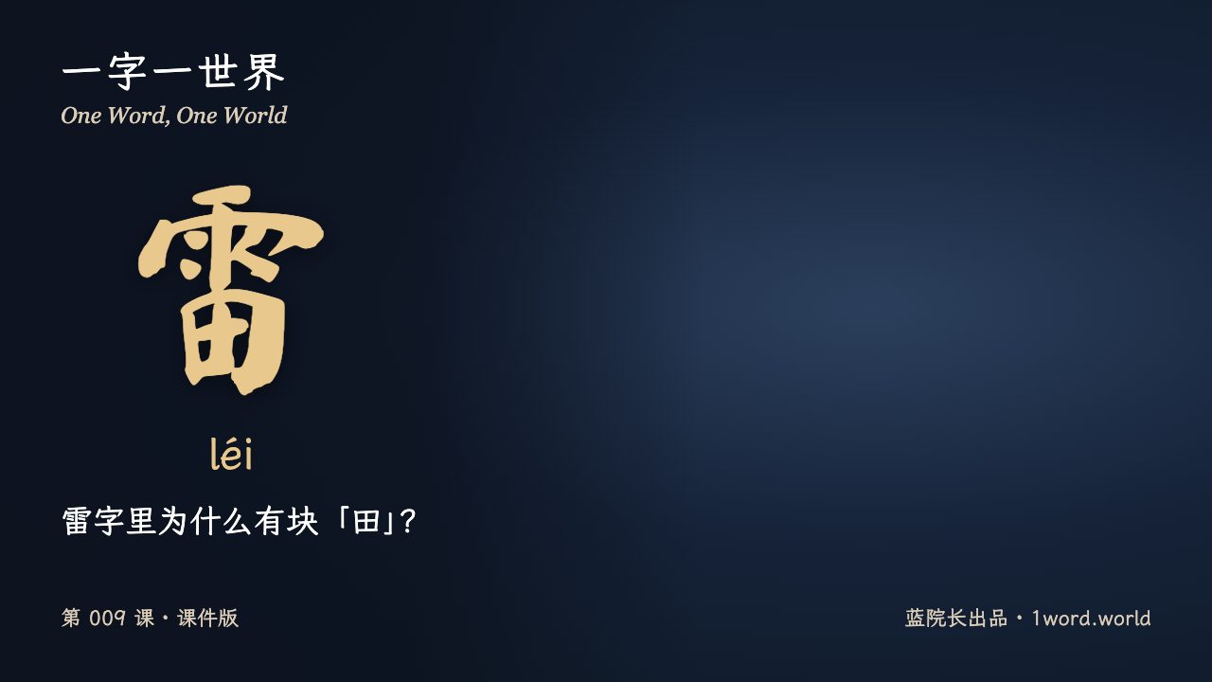
Notes:
【0.5 分钟】问：「看到这个字，你想到什么？」今天学习雷 léi。适用 6—9 岁初学者，可按中文水平调整。本课为课件版，没有配套漫剧；封面与故事图为 AI 生成的剧情画面，不是文物照片。
资料来源：
https://humanum.arts.cuhk.edu.hk/Lexis/lexi-mf/search.php?word=%E9%9B%B7

Slide 2
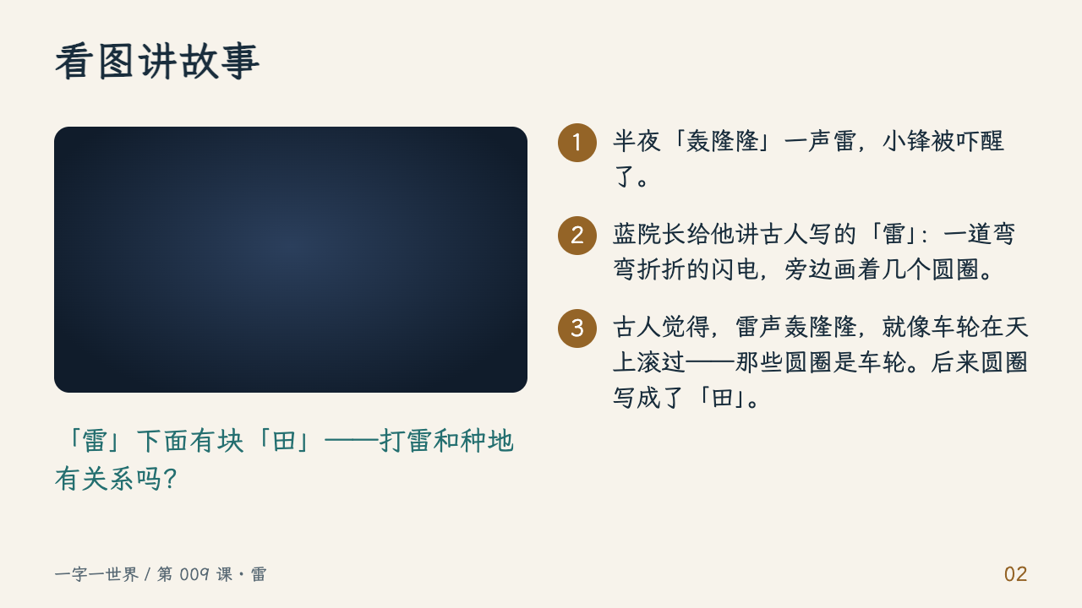
Notes:
【2 分钟】按三段讲述故事，请孩子先说看到了什么。字库：雷初文作「畾」，甲骨文及早期金文从一至四个车轮（◎）、从「申」，申象闪电；古人以车轮行走的声音譬喻隆隆的雷声。后期金文加「雨」。
资料来源：
https://humanum.arts.cuhk.edu.hk/Lexis/lexi-mf/search.php?word=%E9%9B%B7
https://humanum.arts.cuhk.edu.hk/Lexis/lexi-mf/search.php?word=%E7%94%B3

Slide 3
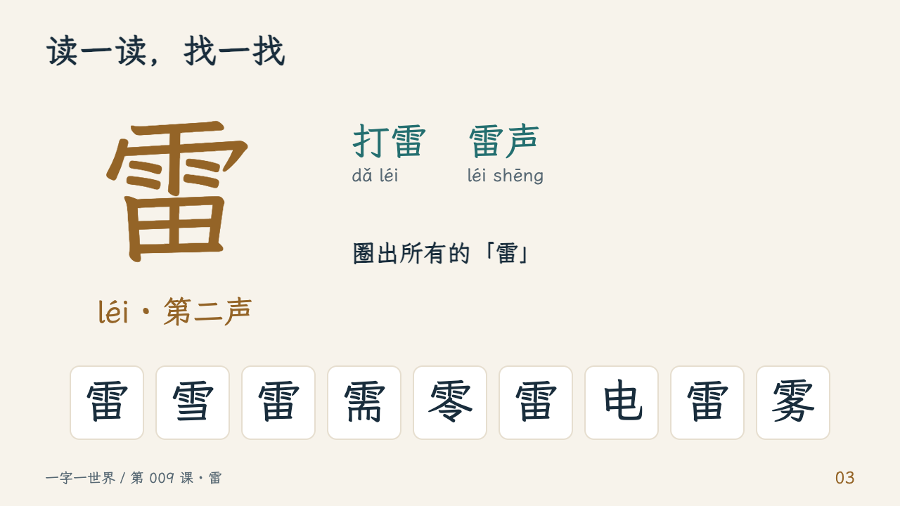
Notes:
【2 分钟】跟读 雷 léi（第二声）。词语：打雷 dǎ léi——天上响雷；雷声 léi shēng——打雷的声音。 找一找：从左数第 1、3、6、8 个是雷，共 4 个。雪、需、零、雾也有雨字头，看下面：雷的下面是田。（活动纸第 1 题）
资料来源：
https://humanum.arts.cuhk.edu.hk/Lexis/lexi-mf/search.php?word=%E9%9B%B7

Slide 4
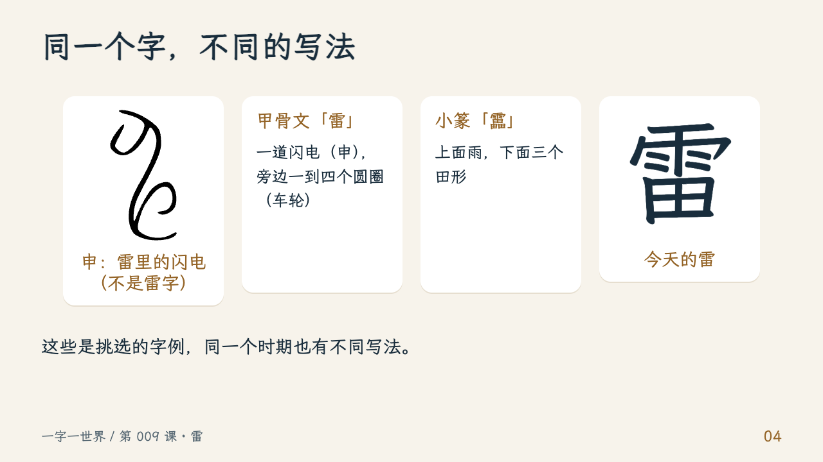
Notes:
【1.5 分钟】观察古字形。本课件没有找到可公开使用的「雷」古字图，第 4 页以文字说明，并用「申」（闪电）的甲骨文字例代替；原字例请在字库「雷」「畾」条查看。
资料来源：
https://humanum.arts.cuhk.edu.hk/Lexis/lexi-mf/search.php?word=%E9%9B%B7
https://humanum.arts.cuhk.edu.hk/Lexis/lexi-mf/search.php?word=%E7%94%B3
https://commons.wikimedia.org/wiki/File:申-oracle.svg

Slide 5
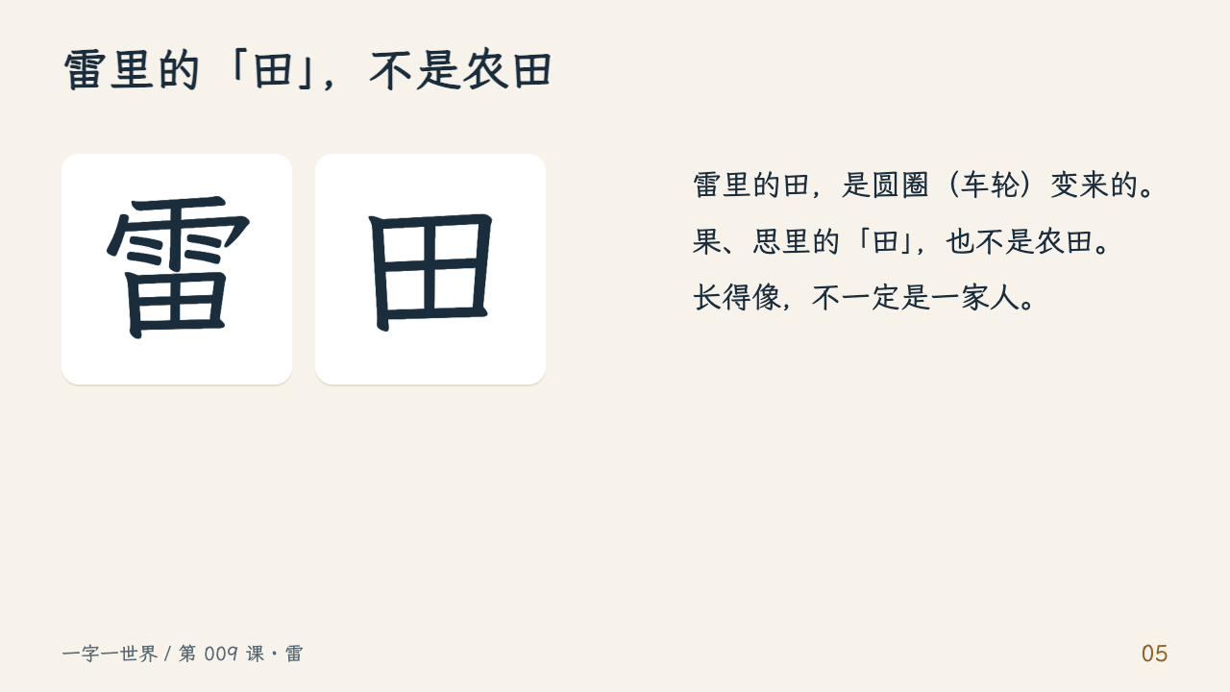
Notes:
【1.5 分钟】雷：字库（车轮说）。果：古字象树上结果。思：《说文》上部为「囟」（头顶），只作「长得像田」的例子，不展开。
资料来源：
https://humanum.arts.cuhk.edu.hk/Lexis/lexi-mf/search.php?word=%E9%9B%B7
https://humanum.arts.cuhk.edu.hk/Lexis/lexi-mf/search.php?word=%E7%94%B3

Slide 6
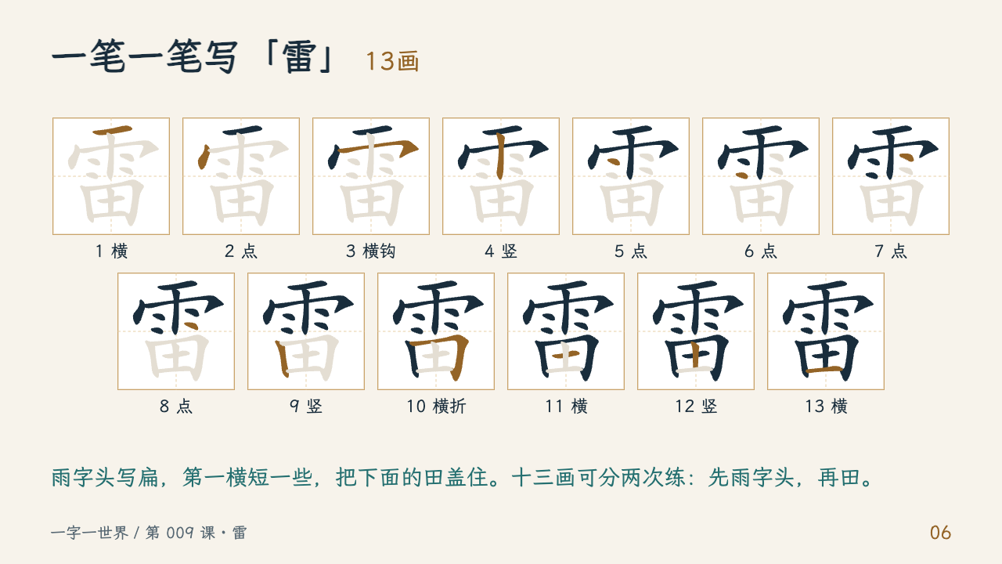
Notes:
【1.5 分钟】老师示范并带孩子书空：横、点、横钩、竖、点、点、点、点、竖、横折、横、竖、横，共 13 画。雨字头写扁，第一横短一些，把下面的田盖住。十三画可分两次练：先雨字头，再田。 不要让孩子临摹古文字代替今天的字。笔顺图据 Make Me a Hanzi 数据绘制，规范以教师示范为准。
资料来源：
https://stroke-order.learningweb.moe.edu.tw/

Slide 7
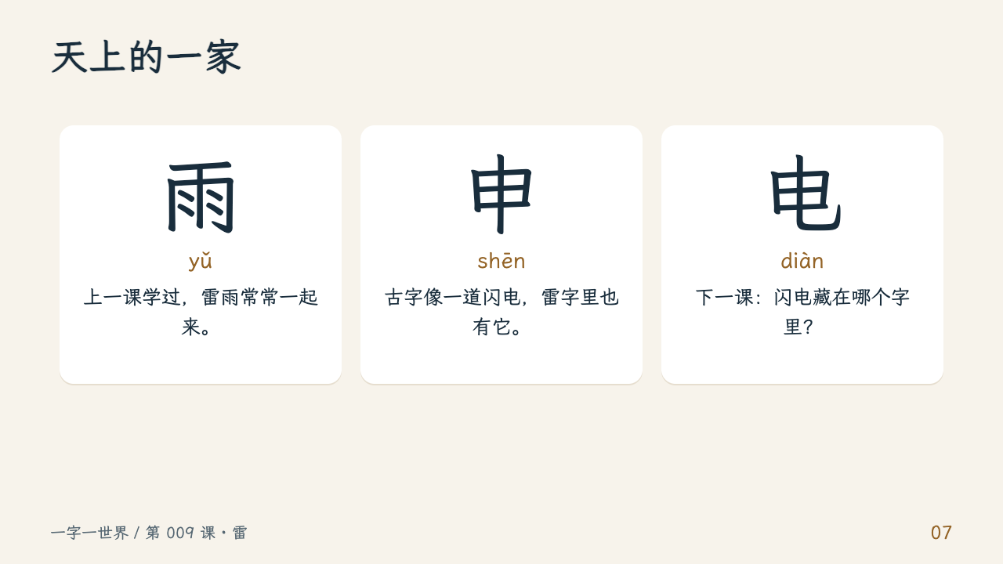
Notes:
【1.5 分钟】雷的古字从申，申象闪电（字库）；下一课电从申讲起。
资料来源：
https://humanum.arts.cuhk.edu.hk/Lexis/lexi-mf/search.php?word=%E9%9B%B7
https://humanum.arts.cuhk.edu.hk/Lexis/lexi-mf/search.php?word=%E7%94%B3

Slide 8
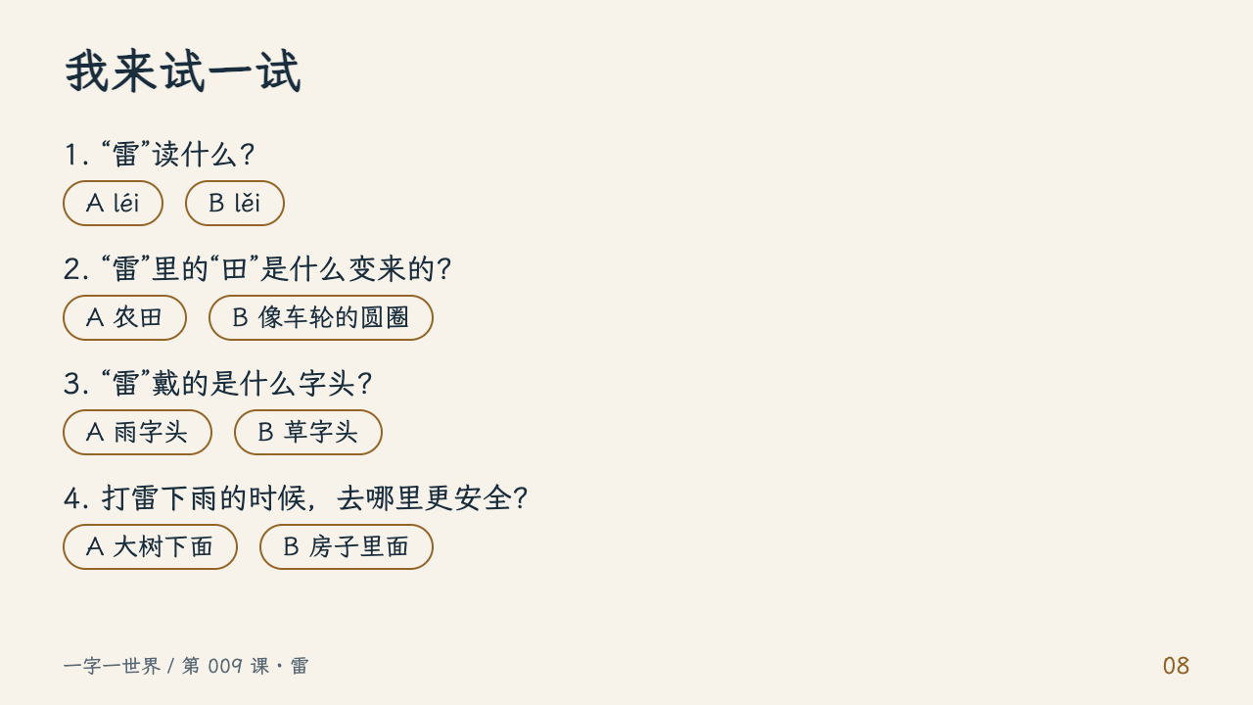
Notes:
【2 分钟】口头作答，或到在线课堂页点选。答案：1. A（léi）；2. B（像车轮的圆圈）；3. A（雨字头）；4. B（房子里面）

Slide 9
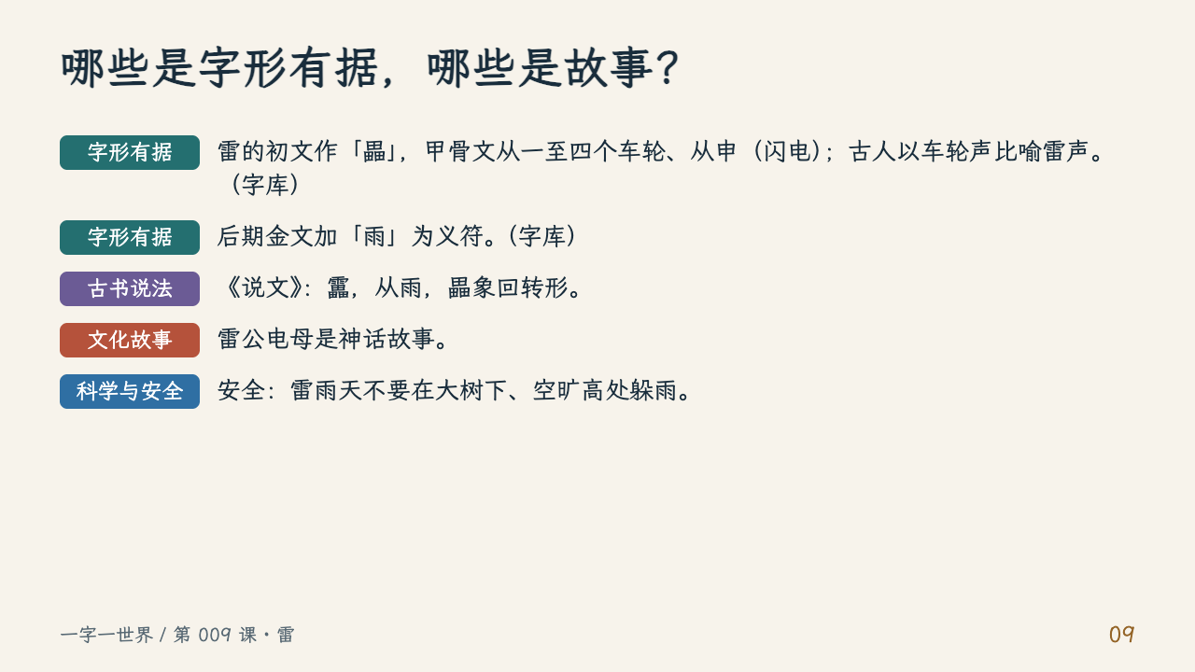
Notes:
【1 分钟】把「字形有据」和故事分开：故事可以想象和欣赏，字形要有出处。孩子不必记标签名称，能说出「这是故事」「这是古字告诉我们的」即可。
资料来源：
https://humanum.arts.cuhk.edu.hk/Lexis/lexi-mf/search.php?word=%E9%9B%B7
https://humanum.arts.cuhk.edu.hk/Lexis/lexi-mf/search.php?word=%E7%94%B3

Slide 10
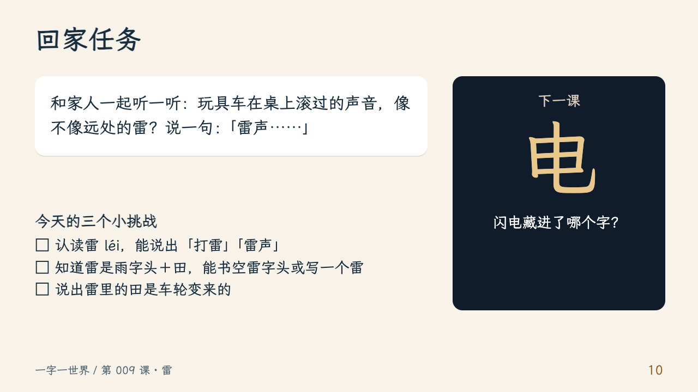
Notes:
【1 分钟】布置回家任务，回顾三个小挑战，分别记录：独立完成／需要提示／下次再试。下一课：电。

